Slide 1
Encadrants
Glasir
Gildas AVOINE
Barbara KORDY
Logiciel d’analyse
de sécurité
Étudiants
Pierre-Marie AIRIAU
Valentin ESMIEU
Hoel KERVADEC
Maud LERAY
Florent MALLARD
Corentin NICOLE
Soutenance de planification

Slide 2
Besoin
Le STAR
Les ADTrees
ADTool
Contexte
Acteurs
Périmètre fonctionnel
Elements d’entrée
Périmètre de qualification
Calendrier
Organisation
Méthode
Répartition
Pilotage
Planification
Méthode d’estimation
Planning
MSProject

Slide 3
Besoin

Slide 4

Besoin

Slide 5
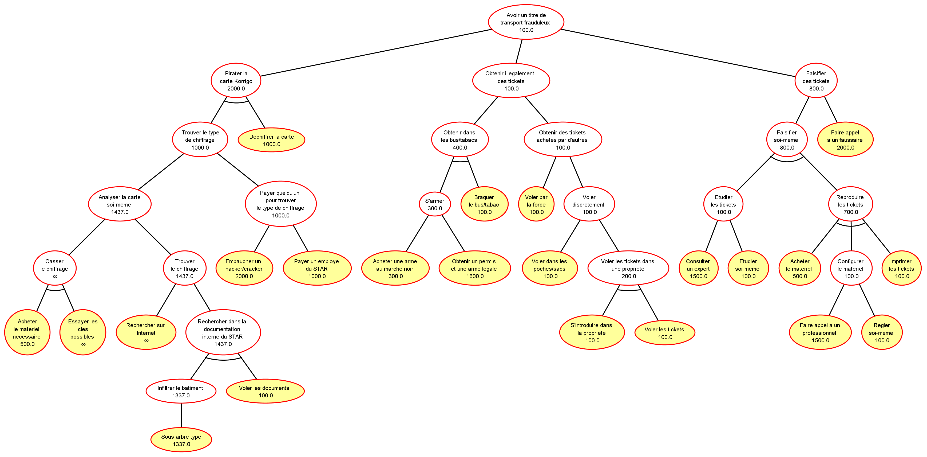
Besoin
Arbre d’attaque et de défense
Notes:
Formalisme que nous ne développerons pas

Slide 6
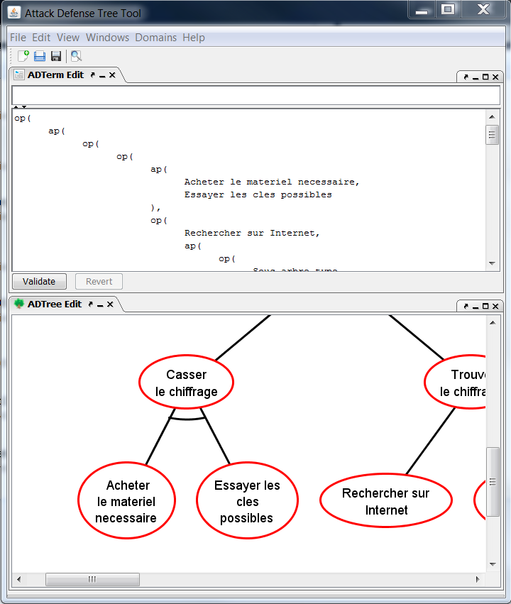

Besoin
Notes:
ADTool fait déjà une partie du travail, mais pas tout.

Slide 7
Contexte

Slide 8
Contexte
Acteurs
Trois développeurs
Deux encadrants

Slide 9
Contexte
Périmètre fonctionnel
Logiciel destiné

Slide 10
Planification

